Slide 1
学生使用手册

Slide 2
一、电脑端操作手册

Slide 3
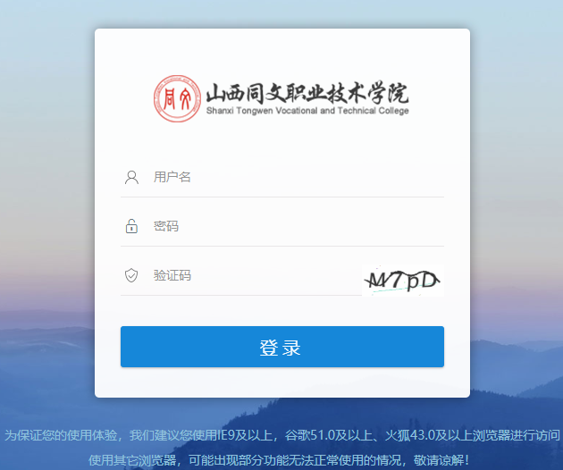
1、运行环境、登录
运行环境
推荐浏览器为：谷歌、IE9及以上。
推荐分辨率为1920*1680
学生登录
学生登录地址：http://sshcyyzx.sccchina.net
学生默认用户名：身份证号；
学生默认密码：身份证后6位；

Slide 4
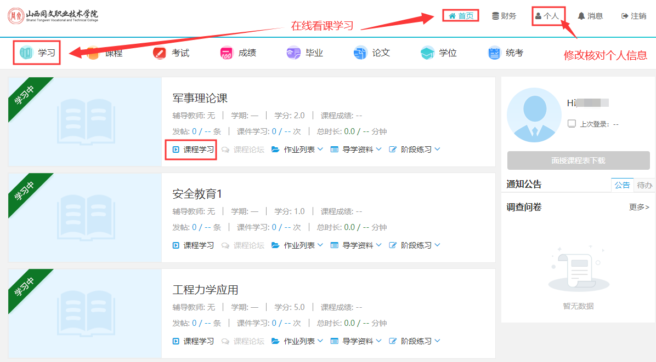
2、首页

Slide 5
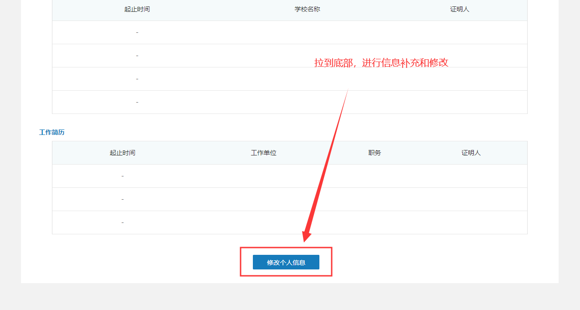
3、修改个人信息
在首页中点击“个人”后，拉到底部；点击“修改个人信息”

Slide 6
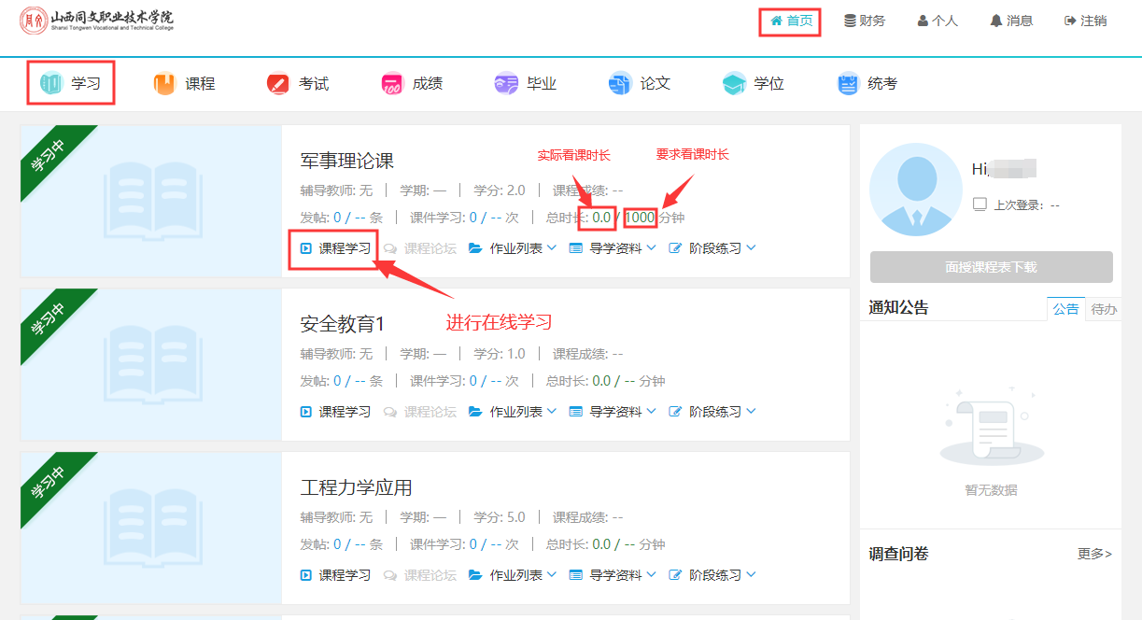
4、学习

Slide 7
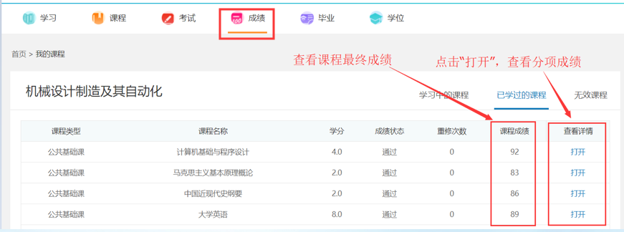
5、成绩

Slide 8
二、手机端操作手册

Slide 9


1、移动APP下载
用户可以通过以下两种途径下载APP：
1、扫描二维码下载：
2、安卓手机：通过手机的应用市场 搜索：“学期plus”进行下载
苹果手机：通过APP Store：搜索“学起plus”下载。

Slide 10
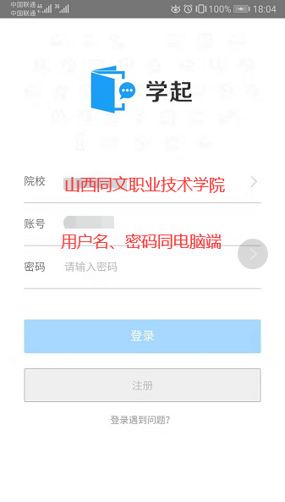
2、下载及应用
步骤三：选择报考院校:“山西同文职业技术学院”，输入账号及密码；
注：移动app账号密码与电脑端相同；

Slide 11
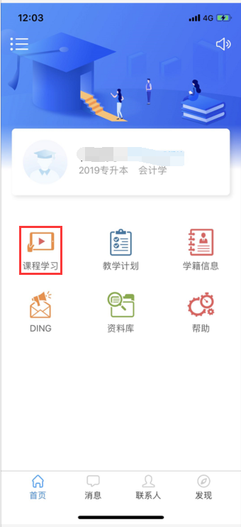
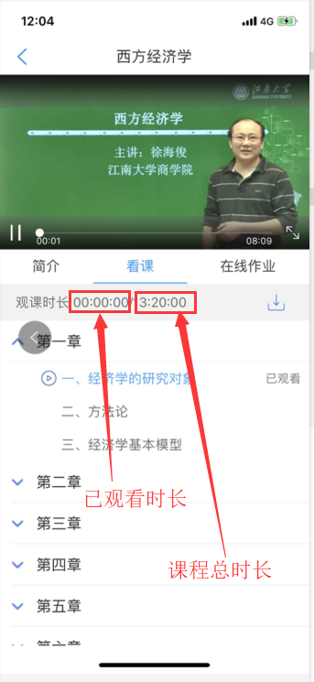
3、下载及应用
步骤四：点击“课程学习”，开始看课；

